Slide 1
Oracle SQL基础

Slide 2
Oracle SQL基础
SQL(Structured Query Language, 结构化查询语言)是一种用于访问和处理数据库的标准的计算机语言，用来管理对存储在关系数据库中规范化数据的访问。它不是一种应用程序开发语言，但当开发语言需要访问数据时，会调用SQL语言。Oracle服务器技术提供了开发和部署应用程序的平台。Oracle SQL是Oracle服务器技术和SQL语言的结合而产生的一种符合关系数据库范例的环境，这是一种用于云计算的可行方法。Oracle SQL提供了一个简单、优秀、高性能的架构来访问、定义和维护数据。

Slide 3
主要内容
5.1 SQL概述
5.2 数据查询
5.3 数据操纵
5.4 事务控制
5.5 数据定义

Slide 4
§5.1 SQL概述
SQL(Structured Query Language, 结构化查询语言)，SQL是专为数据库而建立的操作命令集，是一种功能齐全的数据库语言。SQL是一种用于访问和处理数据库的标准的计算机语言，用来管理对存储在关系数据库中规范化数据的访问。

Slide 5
§5.1.1 SQL的发展与标准化
SQL的发展：
在1970年代初，由IBM公司San Jose, California研究实验室的埃德加·科德发表将数据组成表格的应用原则（Codd's Relational Algebra）。1974年，同一实验室的D.D.Chamberlin和R.F. Boyce对Codd's Relational Algebra在研制关系数据库管理系统System R中，研制出一套规范语言-SEQUEL（Structured English QUEry Language），并在1976年11月的IBM Journal of R&D上公布新版本的SQL（叫SEQUEL/2）。1980年改名为SQL。
1979年ORACLE公司首先提供商用的SQL，IBM公司在DB2和SQL/DS数据库系统中也实现了SQL。

Slide 6
§5.1.1 SQL的发展与标准化
SQL的标准化：
1986年10月，美国ANSI采用SQL作为关系数据库管理系统的标准语言（ANSI X3. 135-1986），后为国际标准化组织（ISO）采纳为国际标准。
1989年，美国ANSI采纳在ANSI X3.135-1989报告中定义的关系数据库管理系统的SQL标准语言，称为ANSI SQL 89，该标准替代ANSI X3.135-1986版本，该标准被国际标准化组织ISO采纳为ISO/IEC 9075系列标准。此后，国际标准化组织（ISO）每五年左右更新一次该标准，到目前为止完整标准公布年份分别为：1992、1999、2003、2008、2011、2016。

Slide 7
§5.1.1 SQL的发展与标准化
SQL的标准化：
各种不同的数据库产品对SQL语言的支持与标准存在着细微的不同，这是因为，有的产品的开发先于标准的公布，另外，各产品开发商为了达到特殊的性能或新的特性，需要对标准进行扩展。Oracle SQL的发布一般都是先于标准的。
SQL语言基本上独立于数据库本身、使用的机器、网络、操作系统，基于SQL的DBMS产品可以运行在从个人机、工作站到基于局域网、小型机和大型机的各种计算机系统上，具有良好的可移植性。数据库和各种产品都使用SQL作为共同的数据存取语言和标准的接口，使不同数据库系统之间的互操作有了共同的基础，进而实现异构机、各种操作环境的共享与移植。

Slide 8
§5.1.2 SQL语句结构
结构化查询语言包含5个部分：
(1) 数据查询语言(Data Query Language, DQL)
(2) 数据操纵语言(Data Manipulation Language, DML)
(3) 数据定义语言(Data Define language, DDL)
(4) 数据控制语言(Data Control Language, DCL)
(5) 事务控制语言(Transaction Control Language, TCL)
DQL、DML、DDL、DCL、TCL共同组成数据库的完整语言。

Slide 9
§5.1.3 SQL语言特点
SQL语言是高度非过程化的结构化查询语言，主要有以下特点：
(1) 一体化：SQL语言集数据查询DQL语句、数据操纵DML语句、数据定义DDL语句、数据控制DCL语句以及事务控制TCL语句于一体，可以完成数据库中的全部工作。
(2) 使用方式灵活：它具有两种使用方式，既可以直接以命令方式交互使用；也可以嵌入使用，嵌入到C、C++、JAVA等主语言中使用。
(3) 非过程化：只提操作要求，不必描述操作步骤，也不需要导航。使用时只需要告诉计算机“做什么”，而不需要告诉它“怎么做”。
(4) 语言简洁，语法简单，好学好用：在ANSI标准中，只包含了94个英文单词，核心功能只用6个动词，语法接近英语口语。
总之，SQL是专为数据库而建立的操作命令集，是一门功能齐全、使用简单、操作方便的数据库语言。

Slide 10
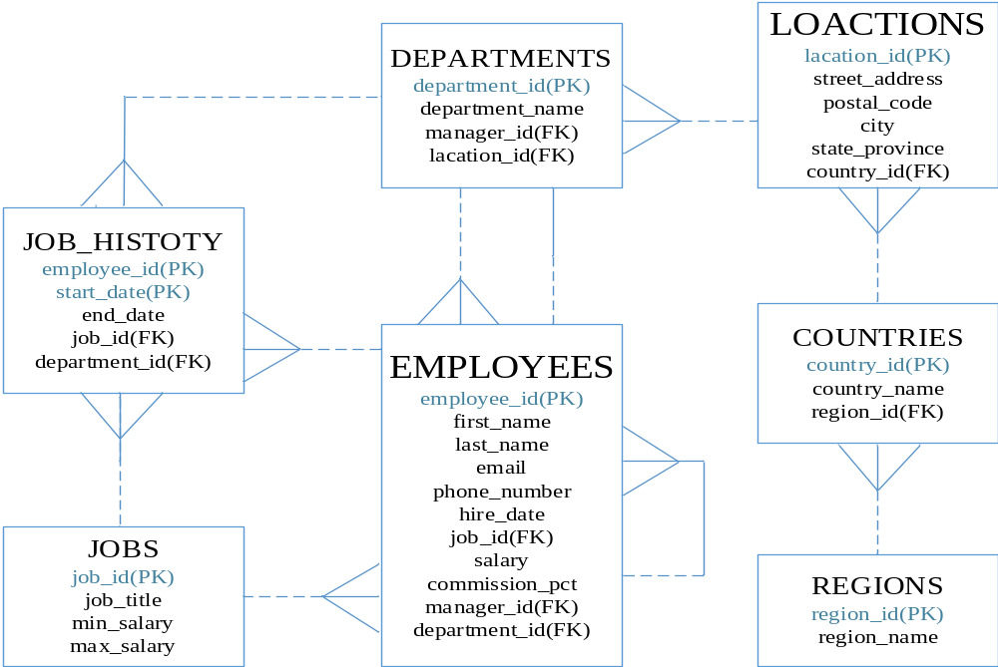
§5.1.4 演示模式-HR

Slide 11
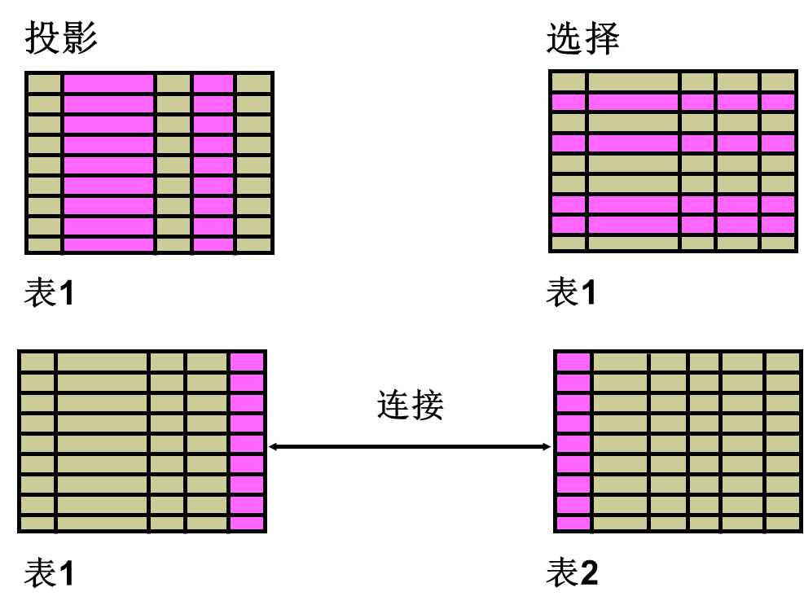
§5.2 数据查询
Oracle SQL最基本的操作是实现数据的查询与检索操作。
投影(Projection)、选择(Selection)与连接(Join)
选择（Selection）就是从数据库的表中通过一定的条件，把满足条件的行筛选出来；投影（Projection）简单说就是选择表中指定的列；连接（Join）就是把两个表按照给定的条件汇成一张表。

Slide 12
§5.2.1使用SELECT语句检索数据
结构化查询语言（Structured Query Language, SQL）的SELECT语句是一种功能非常强大的数据库查询语句，用于从数据库表中检索信息，SELECT语句采用了类似于英语的简单格式，可以采用自然的方式与数据库交互，具有优雅、灵活和高度可扩展的优点。
基本SELECT语句的语法结构
  SELECT *|{[DISTINCT] column | expression [alias], … }
  FROM table;
基本的SELECT语句支持列投影以及算术、字符和日期表达式的创建，也能够从结果集中删除重复值。

Slide 13
SQL语句书写规则
  关键字或者保留字一般使用大写字母
  表名、列名及表达式一般使用小写字母
  一般一个子句单独占一行，也可以多个子句写在一行上
  SELECT语句总是包含两个或者更多个子句，但有两个强制子句SELECT子句和FROM子句
  管道符号(|)表示或者（OR）
  在开发环境中书写SQL语句时，不区分大小写

Slide 14
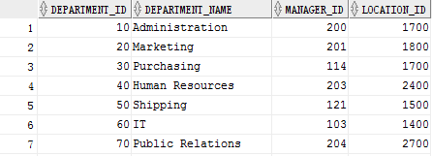
SELECT语句的最简单形式就是：
  SELECT * FROM table;
  其中，星号(*)表示所有列。SELECT *是要求Oracle服务器返回某表所有可能列的简单方式。
  FROM子句指定查询哪个表来获得SELECT子句所请求的列（投影）数据。
从HR模式的deparments表中检索所有列和所有行
  SELECT * FROM departments;

Slide 15
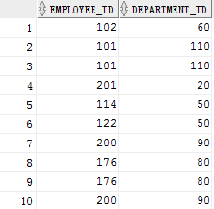
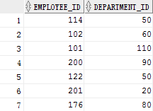
指定显示需要的列，其语法格式如下：
  SELECT column1, column2, … FROM table;
查询工作历史表(job_history)中所有行的数据，仅显示曾经发生工作变动的员工ID(employee_id)和所在的部门ID(department_id)，则可以使用如下的SELECT语句：
  SELECT employee_id, department_id FROM job_history;
可以使用DISTINCT关键字删除重复行
  SELECT DISTINCT employee_id, department_id
  FROM job_history;

Slide 16
SQL语句的基本规则
  SQL是一种在语法规则上要求非常严格的语言，但它也非常简单和灵活，足以支持大量的编程样式
书写规则：大小写、单行/多行
语句终止符
  通常用分号(;)作为SQL语句的终止符。
  SQL*Plus开发环境以及脚本文件中也可以使用斜杠(/) ，而不是使用分号作为终止符
合理使用缩进可以提高SQL语句的可读性
默认显示
  SQL Developer：列标题默认总是以大写字母、左对齐显示的
  SQL*Plus：列标题总是以大写字母显示，但字符型和日期型列的标题左对齐，数值型列的标题右对齐
  查询结果中字符型和日期型的列都是左对齐、数值型的列都是右对齐显示的

Slide 17
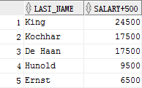
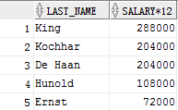
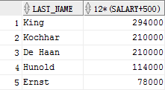
SQL语句中可以使用表达式和运算符
算术运算符
  + - * /
工资增加500
  SELECT last_name, salary+500
  FROM employees;
计算年薪
  SELECT last_name, salary*12 FROM employees;

Slide 18
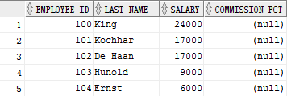
空值NULL
  空值NULL表示没有数据，NULL是一个未分配的、不可用的、未知的、不能使用的值，包含空值的行没有该列的数据。空值不同于数字0和空格，不占用存储空间。
  提成比例(commission_pct)列就是一个可以包含空值NULL的列
  SELECT employee_id, last_name, salary, commission_pct
  FROM employees;

Slide 19
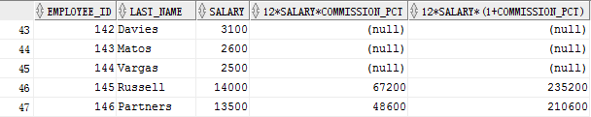
空值NULL可以参与运算，包含空值的算术表达式总会得到一个空值，空值不同于数字0,0不能作为除数，但空值可以作为除数使用，运算的结果仍然得到空值。
计算每个员工的年终提成(12*salary*commission_pct)以及年收入(12*salary*(1+commission_pct))
SELECT employee_id, last_name, salary,
12*salary*commission_pct,12*salary*(1+commission_pct)
FROM employees;

Slide 20
列标题
  在SQL*Plus和SQL Developer中，都是将检索的列以及参与运算的整个表达式作为列标题来显示
  缺点：信息描述不清晰，意义不明确，不易理解
列别名
  为列标题重新起一个名字，尤其对表达式更有意义
  列别名紧跟在列名或表达式的后面，以空格作为分隔符即可（也可以在列名和列别名之间使用可选的关键字AS）
  列别名默认都是以大写字母显示
  如果列别名中包含空格或者特殊字符（如#、$）或者要区分大小写，这时需要在列别名上加双引号

Slide 21
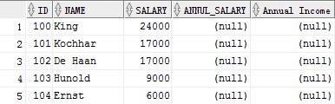
SELECT employee_id id, last_name AS name, salary,
12*salary*commission_pct annul_salary,
12*salary*(1+commission_pct) “Annual Income”
FROM employees;

Slide 22
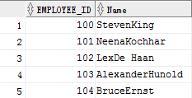
连接运算符 ||
  将多个字符串联接起来组成一个
  在SELECT语句中可将字符表达式或字符串常量或者列进行连接
  SELECT employee_id, first_name||last_name “Name”
  FROM employees;
用空值连接一个字符串，结果仍然是此字符串
字符串常量和日期常量必须用单引号括起来。
  如’ This is a string ’, ’ 25-6月-05 ’

Slide 23
常量字符串本身就包含单引号’的处理
  单引号前面再添加一个单引号（连续两个单引号）
  it ’ s可以表示为’ it ’ ’ s ’
  用替换引用(q)运算符(Alternative Quote Operator)来简化处理
  q ’ delimiter 可能包含单引号的常量值 delimiter ’
  delimiter可以是任何符号或括号（圆括号()、方括号[]、尖括号<>以及花括号{}）
  常量字符串’ it ’ ’ s ’用替换引用运算符可以表示为：q ’ @it ’ s@ ’或者q ’ <it ’ s> ’等其他形式

Slide 24
§5.2.2 对检索结果进行限定和排序
限制SELECT语句检索的列称为投影(Projection)
限制返回的行称为选择(Selection)
WHERE子句用来对检索结果进行限定
WHERE子句指定一种或多种条件来限制SELECT语句返回的行
ORDER BY子句是对SELECT语句的结果进行排序
使用替换变量(&, &&)，可以在运行时通过界面进行交互
只使用SELECT子句和FROM子句的查询会返回表中所有的行
使用DISTINCT关键字删除重复行，在一定程度上限制了返回结果的行
但很多情况无法仅靠使用DISTINCT关键字达到限制行的目的
§
§

Slide 25
使用WHERE子句对检索结果进行限定
WHERE子句依据一种或者多种条件限制返回的行。包含WHERE子句的SELECT语句的语法格式为：
  SELECT *|{[DISTINCT] column | expression [alias], … }
  FROM table
  [WHERE condition(s)];
WHERE子句总是紧跟在FROM子句之后
方括号表示WHERE子句是可选的
可以使用一个或者同时使用多个条件来限制结果集
缺省了WHERE子句，就是最基本的SELECT语句，返回所查询表的所有行

Slide 26
WHERE子句的一般形式为：
  WHERE 条件表达式
  上述形式也往往写成：
    WHERE expr comparison_operator value
比较运算符comparison_operator用来比较一个表达式和另外一个表达式或值的关系
用来比较的值可以是列值、常量值、算术表达式的值，也可以是函数调用返回的值。
条件表达式总会得到一个值为TRUE、FALSE或NULL的布尔值。
WHERE子句中还可以使用逻辑运算符组合多个条件
  出现在WHERE子句中的字符串和日期常量必须用单引号括起来
  WHERE子句中不能使用列别名

Slide 27
比较运算符
比较运算符被广泛运用于SELECT语句的WHERE子句中，达到限定检索结果的目的
运算符 | 意义
= | 等于
> | 大于
>= | 大于等于
< | 小于
<= | 小于等于
<>, !=, ^= | 不等于
BETWEEN … AND … | 在两个值之间，包含边界值
IN(set) | 是集合中的元素
LIKE | 模糊匹配
IS NULL | 是空值
§
§

Slide 28
限定查询返回的行需要指定合适的WHERE子句。
  如果WHERE子句中的条件限制过于严格，可能不会返回任何结果。
  如果条件非常宽泛，可能返回的结果多于实际想要返回的结果。
①等于和不等运算符
  等于运算符(=)和不等运算符（包括不等于(<>,!=,^=)、大于(>)、大于等于(>=)、小于(<)、小于等于(<=)）是WHERE子句中用得最多的比较运算符
  用于比较某表达式的值与给定值是否满足给定的等于或不等关系
  返回结果可以是0行、1行或多行

Slide 29
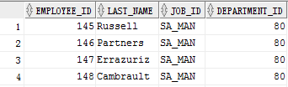
SELECT employee_id, last_name, job_id, department_id
FROM employees
WHERE department_id = 80;
若要比较的值是常量字符串或日期值的时候，常量字符串和日期值需要用单引号括起来，字符串是区分大小写的精确匹配，而日期值是和格式相关的，Oracle数据库中存储的日期默认格式是DD-MON-RR(DD表示2个数字的日；MON表示月份英文单词的前3个字母缩写，中文字符集下由月份数字加汉字月组成，如：3月；RR表示2个数字的年份)

Slide 30


SELECT employee_id, last_name, job_id, department_id
FROM employees WHERE last_name = ’ Smith ’;
SELECT employee_id, last_name, job_id,hire_date department_id
FROM employees WHERE hire_date = ’ 10-3月-05 ’;

Slide 31

SELECT last_name, salary
FROM employees
WHERE salary < 3000;
②使用BETWEEN运算符进行区间范围比较
  BETWEEN运算符(BETWEEN … AND …)用于比较列值或者表达式值是否处于某个闭区间之内
  使用方法为：BETWEEN lowvalue AND highvalue
  小值在前，大值在后
§
§

Slide 32
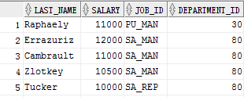
SELECT last_name, salary, job_id, department_id
FROM employees
WHERE salary BETWEEN 10000 AND 12000;
BETWEEN运算符可以用两个不等运算符大于等于(>=)和小于等于(<=)组成的条件来表示，两个条件用AND联接起来，表示这两个条件要同时成立
SELECT last_name, salary, job_id, department_id
FROM employees
WHERE salary >= 10000 AND salary <= 12000;

Slide 33
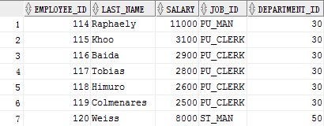
③使用IN运算符进行集合元素的比较
  IN运算符是一个集合运算符，比较某项值是否为集合(包含在一对圆括号内，用逗号分开的多个值，集合中的元素可以是任何类型的值，若值为字符型或日期型，需要用单引号括起来)中的某个值，只要匹配集合中的其中一个值，运算结果即为真。
  SELECT employee_id, last_name, salary,job_id, department_id
  FROM employees
  WHERE department_id IN (30, 40, 50);

Slide 34
集合运算符IN可以由多个等于(=)运算符构成的条件组合而成，多个条件用OR联接起来，表示只要有一个条件成立即可
SELECT employee_id, last_name, salary,
job_id, department_id
FROM employees
WHERE department_id = 30
OR deparment_id = 40
OR deparment_id = 50;

Slide 35
④使用LIKE运算符进行模式匹配
  BETWEEN运算符提供了一种简单的方法来比较基于区间范围的条件
  IN运算符提供了判断集合元素的最佳方法。
  LIKE运算符专用于字符数据的模糊匹配搜索字母、单词或短句的强大功能。
LIKE运算符会用到两个通配符：百分号(%)和下划线(_)
  百分号用来指定零个或者多个通配符字符
  下划线指定一个通配符字符，通配符字符可以用来表示任何字符。
通配符可以出现在字符串的任意位置，包括开头、中间及结尾。

Slide 36
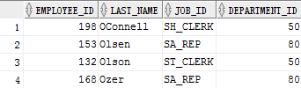
SELECT employee_id,last_name,job_id, department_id
FROM employees
WHERE last_name LIKE ’ O% ’;
当所搜索的字符串本身包含百分号或者下划线符号时
需要使用ESCAPE标识符，对其进行转义
WHERE job_id LIKE ’ S_% ’;
job_id LIKE ’ S\_% ’ ESCAPE ’ \ ’

Slide 37

⑤使用IS NULL运算符对空值进行比较
  数据库表中的数据不可避免地会出现空值NULL，有时候需要检索指定列值为NULL值的那些行，这时不能使用等于(=)运算符来判断列值是否为NULL，需要使用IS NULL运算符。
  SELECT employee_id, last_name,
  job_id, department_id
  FROM employees
  WHERE department_id IS NULL;
  要查询给定列值不为空值的行，需要使用IS NULL运算符的否定形式IS NOT NULL。

Slide 38
逻辑运算符/布尔运算符
在查询时，单个条件往往不能满足用户查询的要求
需要用到多个条件的组合来进行查询
逻辑运算符共三个，分别为AND，OR和NOT
逻辑运算符参与运算的都是逻辑值TRUE和FALSE，也可以是空值NULL
逻辑运算符及其意义
逻辑运算符 | 意义
AND | 组合条件都为真(TRUE)时结果为真
OR | 组合条件有一个为真(TRUE)时结果即为真
NOT | 条件值为假(FALSE)时结果为真

Slide 39
①AND运算符
  AND运算符将两个或者多个条件组合成一个更严格的条件
  检索结果集中包含的行必须满足AND运算符组合的每个条件
  参与运算的两个条件的值可以为TRUE、FALSE和NULL，只要两个条件均为TRUE时，结果为TRUE；只要有一个条件为FALSE，结果就为FALSE；其他情况结果为NULL。
AND运算符的真值表
AND | TRUE | FALSE | NULL
TRUE | TRUE | FALSE | NULL
FALSE | FALSE | FALSE | FALSE
NULL | NULL | FALSE | NULL

Slide 40

SELECT employee_id, last_name,
commission_pct, department_id
FROM employees
WHERE last_name LIKE ’S%’
AND commission_pct > 0.2;
比较运算符BETWEEN用来检测区间范围的值，就可以使用AND运算符来实现

Slide 41
②OR运算符
  OR运算符将两个或者多个条件组合成一个更宽泛的条件，检索结果集中包含的行只需满足OR运算符组合的某个条件。参与运算的两个条件的值可以为TRUE、FALSE和NULL，只有两个条件均为FALSE时，结果为FALSE；只要有一个条件为TRUE，结果就为TRUE；其他情况结果为NULL。
OR运算符的真值表
AND | TRUE | FALSE | NULL
TRUE | TRUE | TRUE | TRUE
FALSE | TRUE | FALSE | NULL
NULL | TRUE | NULL | NULL

Slide 42
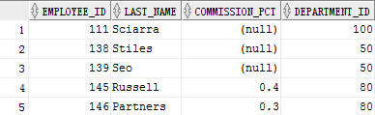
SELECT employee_id, last_name,
commission_pct, department_id
FROM employees
WHERE last_name LIKE ’S%’
OR commission_pct > 0.2;
集合运算符IN可以用OR实现

Slide 43
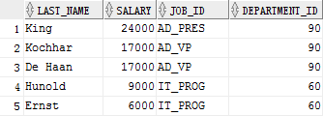
③NOT运算符
  NOT运算符是对条件运算符的否定，检索结果集中包含的行必须满足给定条件的逻辑非。
NOT运算符的真值表
SELECT last_name, salary, job_id, department_id
FROM employees
WHERE salary NOT BETWEEN 10000 AND 12000;
NOT | TRUE | FALSE | NULL
 | FALSE | TRUE | NULL

Slide 44
NOT运算符可以出现在任何条件表达式的前面
经常与运算符IN、LIKE、NULL结合在一起使用
下面都是合法使用NOT运算符的WHERE子句：
  WHERE NOT last_name = ’King’
  WHERE department_id NOT IN (30, 40, 50)
  WHERE last_name NOT LIKE ’_K%’
  WHERE department_id IS NOT NULL

Slide 45
运算符的优先级
  在WHERE子句中经常使用算术、字符联接、关系比较和逻辑表达式，出现了多种运算符的计算顺序由下表确定
优先级 | 运算符 | 备注
1 | *、/、+、- | 算术运算符
2 | || | 字符连接运算符
3 | =、>、>=、<、<= | 等于和不等运算符
4 | IS [NOT] NULL、[NOT] LIKE、[NOT] IN | 模式、NULL和集合运算符
5 | [NOT] BETWEEN | 区间运算符
6 | <>、!=、^= | 不等于运算符
7 | NOT | 逻辑非运算符
8 | AND | 逻辑与运算符
9 | OR | 逻辑或运算符

Slide 46


表达式中优先级相同的运算符按照从左到右的顺序计算，括号可以提高运算符的优先级。
  SELECT last_name, salary
  FROM employees
  WHERE last_name = 'King'
  OR last_name = 'Smith'
  AND salary > 15000;
  SELECT last_name, salary
  FROM employees
  WHERE (last_name = 'King'
  OR last_name = 'Smith')
  AND salary > 15000;

Slide 47
使用ORDER BY子句对检索结果进行排序
Oracle SQL提供ORDER BY子句对检索结果进行排序，包含ORDER BY子句的SELECT语句的语法格式为：
  SELECT *|{[DISTINCT] column | expression [alias], … }
  FROM table
  [WHERE condition(s)]
  [ORDER BY {col[s]|expr|numeric_pos}[ASC|DESC][NULLS FIRST|LAST]];
ORDER BY子句要放在SELECT语句的最后
可以指定列名、表达式、列别名或列位置作为排序条件
ASC对检索结果按升序排序，也是一种缺省排序方式
DESC对检索结果按降序排序
NULLS FIRST选项表明若排序数据中包含空值，则空值的行排在最前面
NULLS LAST则相反，包含空值的行排序在最后

Slide 48
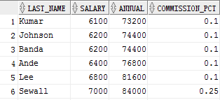
升序和降序排序
升序和降序排序
  升序排序是大多数数据类型的正常排序，当指定ORDER BY子句时，升序是默认的排序顺序。数值型数据的升序排序是从小到大(小值在前，如1~999)，日期型数据的升序排序是从早到晚(越早的日期越靠前，如2001年7月1日早于2011年3月30日)，字符型数据是按字母表顺序(按字符的ASCII码顺序，小值在前，如A~Z)
  SELECT last_name, salary, 12*salary AS annual, commission_pct
  FROM employees WHERE department_id = 80
  ORDER BY salary;

Slide 49
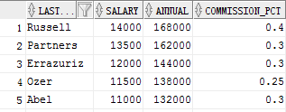
ORDER BY子句中可以指定列名、表达式、列别名作为排序条件。也可以显示使用DESC对检索结果进行降序排序
  SELECT last_name, salary, 12*salary AS annual,
  commission_pct
  FROM employees WHERE department_id = 80
  ORDER BY 12*salary DESC;
ORDER BY子句中可以使用列别名
  SELECT last_name, salary, 12*salary AS annual,
  commission_pct
  FROM employees WHERE department_id = 80
  ORDER BY annual DESC;

Slide 50
按位置排序
  Oracle SQL提供了一种更简洁的方法来指定排序的列或者表达式。不是使用列名、表达式或者列别名，而是使用列或者表达式在SELECT子句列表中的位置来代替列或者表达式进行排序。
  SELECT last_name, salary, 12*salary AS annual, commission_pct
  FROM employees
  WHERE department_id = 80
  ORDER BY 2;
ORDER BY子句将排序的数字指定为2，这就相当于ORDER BY salary，即指定了salary列为排序条件，因为salary是SELECT子句列表中的第二列。
位置排序仅适用于SELECT子句列表中存在相关数字位置的列，不能使用不存在的位置数字进行排序

Slide 51
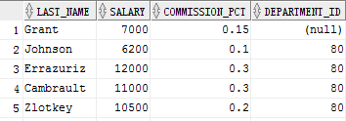
带空值的排序
  对查询结果进行排序时，有时候待排序的列包含空值NULL，Oracle默认空值为最大值，升序排序时，NULL值的行排在最后，降序排序时NULL值的行排在最前。Oracle SQL支持在ORDER BY中使用NULLS FIRST和NULLS LAST指定包含NULL值的行在排序时放在最前还是最后。
  SELECT last_name, salary, commission_pct, department_id
  FROM employees
  WHERE commission_pct is not null
  ORDER BY department_id NULLS FIRST;

Slide 52
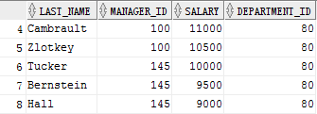
多列混合排序
  在学校进行奖学金评定的时候，一般都是按照成绩进行排序，由于获奖人数是有限的，若成绩相同呢？
多列混合排序，指定多个排序条件
  SELECT last_name, manager_id, salary, department_id
  FROM employees
  WHERE department_id = 80
  ORDER BY manager_id, salary DESC;
在ORDER BY子句中的多列混合排序时，排序列都按照其重要性从左到右的顺序列出，中间用逗号分隔，对每个排序的列都要标注升序排序还是降序排序以及NULL值的处理。同样，每个排序列都可以是列名、表达式，也可以是列别名或位置。

Slide 53
TOP-N分析
TOP-N分析也称作TOP-N查询，就是获得查询结果集的前N行
应用广泛
在Oracle 11g及以前版本不支持TOP-N分析
在Oracle 11g及以前版本通过借助一个伪列ROWNUM来实现TOP-N查询的功能。
ROWNUM是一个伪列，是Oracle数据库对查询结果自动添加的一个列，编号从1开始。
ROWNUM在物理上（查询的目标表）并不存在，是查询过程中自动生成的，所以称为伪列
SELECT employee_id, last_name, salary, department_id
FROM employees
WHERE rownum <= 5;

Slide 54

分析语句正确与错误
SELECT employee_id, last_name, salary, department_id
FROM employees
ORDER BY salary DESC
WHERE rownum <= 5;
原因：
  ORDER BY子句要放在WHERE子句的后面，ORDER BY是对满足条件的检索结果排序。
以前解决方法：
  子查询
现在解决方法：
  通过指定偏移量和需要返回的行数或百分比来实现TOP-N分析

Slide 55
带TOP-N分析的SELECT语句的一般形式为：
SELECT *|{[DISTINCT] column | expression [alias], … }
FROM table
[WHERE condition(s)]
[ORDER BY {col[s]|expr|numeric_pos}[ASC|DESC][NULLS FIRST|LAST]]
[OFFSET offset {ROW|ROWS}]
[FETCH {FIRST|NEXT}[rowcount|percent PERCENT] {ROW|ROWS} {ONLY|WITH TIES}]
ITH TIES}]

Slide 56
OFFSET子句
  OFFSET子句指定显示检索结果时跳过多少行开始显示，offset必须为一个数字，显示检索结果时从offset+1行开始；若指定offset为一个负数，那么会被当做0来处理；如果指定offset为NULL，或者大于结果集行数的一个数字，就会返回0行；如果offset被指定为一个小数，小数部分会被截断，仅保留整数部分；OFFSET子句可以省略，此时默认offset为0，从第一行开始显示。
  关键字ROW或ROWS使此子句的语义更明确，明确偏移量的单位为行，用ROW还是ROWS都可以，且必须用其中一项，不能省略。

Slide 57
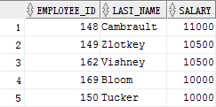
SELECT employee_id, last_name, salary
FROM employees
WHERE department_id = 80
ORDER BY salary DESC
OFFSET 5 ROWS;
OFFSET子句不支持使用百分比，不能跳过前5%的行而显示后续的数据。

Slide 58
FETCH子句
  FETCH子句去指定返回行的个数或者返回行的百分比。如果没有使用FETCH子句，那么所有的行都会被返回；在使用了OFFSET子句的情况下，FETCH子句显示结果的开始行为offset+1。
  关键字FIRST或NEXT仅为提供更清晰的语义度，更易于理解，用哪个都可以，但二者必用其一，不能省略。
  rowcount或percent PERCENT 选项，用来指定返回的行数或者返回行数的百分比，可以省略。rowcount的意义与OFFSET子句中offset意义相同，用来指定返回结果的行数；percent PERCENT用来指定返回结果行数的百分比，在使用百分比的时候PERCENT关键字不能省略，percent的意义和rowcount相同；若省略了此选项，即没有指定返回行数或百分比，则返回1行。
  关键字ROW或ROWS与OFFSET子句相同。

Slide 59
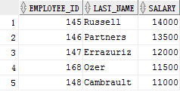
选项ONLY或WITH TIES，是必选项，二者必选其一
指定ONLY选项会明确返回的行数rowcount或百分比 percent PERCENT；
如果指定WITH TIES选项，那么拥有和最后一行相同排序键值的行都会被提取显示出来；
WITH TIES选项一般与ORDER BY子句结合使用，没有指定ORDER BY子句的情况下，使用WITH TIES没有意义。
SELECT employee_id, last_name, salary
FROM employees
WHERE department_id = 80
ORDER BY salary DESC
FETCH FIRST 5 ROWS ONLY;
§
§

Slide 60
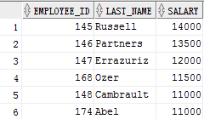

查询语句中的ONLY选项可以改为WITH TIES
SELECT employee_id, last_name, salary
FROM employees
WHERE department_id = 80
ORDER BY salary DESC
FETCH FIRST 5 ROWS ONLY;
在FETCH子句中可以使用百分比
SELECT employee_id, last_name, salary
FROM employees
WHERE department_id = 80
ORDER BY salary DESC
FETCH FIRST 5 PERCENT ROWS ONLY;

Slide 61
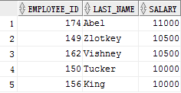
可以在使用了OFFSET子句的情况下使用FETCH子句，实现更复杂的查询功能
  SELECT employee_id, last_name, salary
  FROM employees
  WHERE department_id = 80
  ORDER BY salary DESC
  OFFSET 5 ROWS
  FETCH NEXT 5 ROWS ONLY;
这里的FETCH子句中使用NEXT关键字语义更明确，明确指定显示结果为跳过5行后的下5行。

Slide 62
替换变量&，&&
Oracle服务器在执行包含替换变量的SELECT语句时，首先会检查在当前的用户会话环境(包括SQL*Plus和SQL Developer)中是否用DEFINE命令(已在第四章介绍)定义了该变量，若已定义，则使用该会话已经定义了该变量的值。如果没有定义该变量，该语句执行时，用户进程提示需要输入一个值，然后用输入的值替换该变量，提交值之后，语句就完成了，Oracle的服务器就会去执行此语句。
  SELECT employee_id, last_name, salary, department_id
  FROM employees
  WHERE last_name = &name;
当运行此查询时，Oracle服务器提示为变量name输入一个值

Slide 63
在同一个会话中，有时同一个替换变量的值会被重复引用多次（包括一个语句中多次引用同一个变量或值或多个语句中引用相同的变量或值）
为了避免重复输入，Oracle服务器提供替换变量命令&&解决此问题，重复值只需要输入一次即可
SELECT employee_id, &&col, salary, department_id
FROM employees
WHERE &col = &name;
&&命令定义的替换变量，在当前会话不再使用上述输入的值时，需要使用UNDEFINE命令取消该变量的定义

Slide 64
谢谢！

